Slide 1
金融管理国际研究院 2014年度工作汇报 石劲
1
Notes:
1

Slide 2
金融管理国际研究院简介
2011年11月28日成立
目前共有全职科研人员8人，行政人员2人，柔性引进海归学者5人
Notes:
于2011年11月28日正式成立“金融管理国际研究院”（以下简称，研究院）。
目前我院员工人数15人，其中：海归博士10人（含柔性引进海归人员5人），本土博士3人，行政人员2人。

Slide 3
2014年五大工作亮点
一、“质”“量”并重，团队建设结硕果
四、深入一线，服务地方经济发展
五、长远规划，打造全新学术氛围
二、默默耕耘，彰显学术品牌效应
三、努力探索，创新人才培养模式

Slide 4
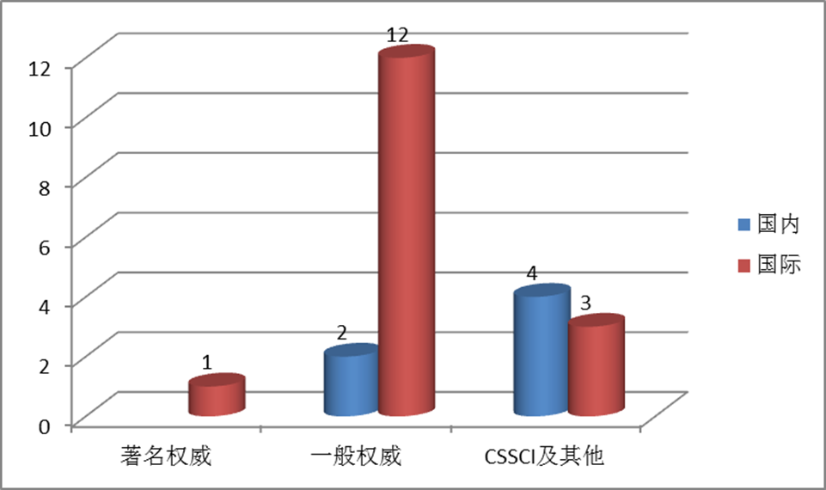
一、“质”“量”并重，团队建设结硕果
科研成果：重“质”增“量”。
目标：多出精品，数量稳步增长
积极寻求海外合作，研究人员同时推进多个项目
Notes:
研究院甫一成立，就明确了前三年的工作重点和发展思路，概括起来就是：建团队、打基础、出成果、上水平。
年来，研究院按照预定的发展目标蹄疾而步稳，已经取得初步的可喜业绩，为未来的发展奠定了较为扎实的基础。
2014年，我院员工在国内外学术期刊发表论文22篇（含6篇已接受、待发表的论文），其中包括世界顶级学术期刊1篇，SSCI国际权威期刊13篇，国内权威期刊3篇。

Slide 5
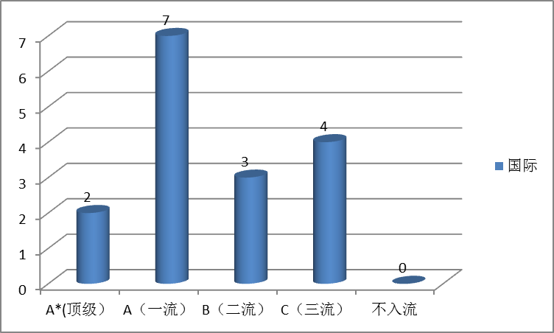
海外论文的“质”
期刊级别参照澳大利亚研究委员会2013年ERA期刊排名

Slide 6
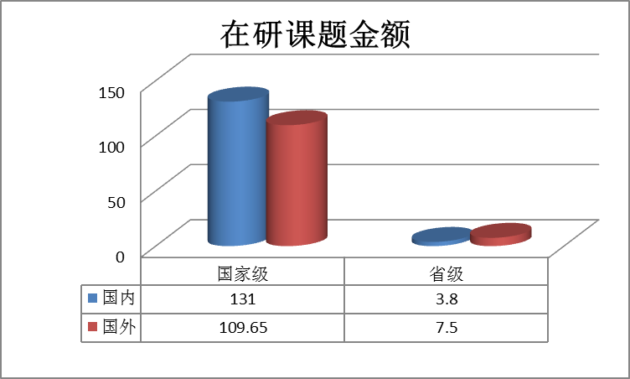
课题
国家级课题：结题1项、立项1项、在研3项。
国家级海外课题：立项2项
Notes:
经过精心的准备，我院青年教师孙秉文获得国家自然科学基金项目立项(在研）,
石劲获得澳大利亚科研委员会Discovery研究基金及澳大利亚金融研究中心科研基金。
另严武教授获得江西省高校人文社科规划项目1项。
目前，我院共有12项在研科研项目，包括国家级项目6项。

Slide 7
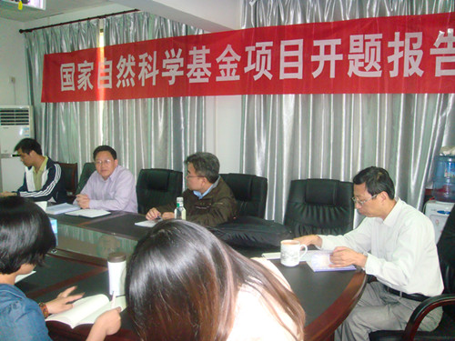
强化科研团队建设
在科研团队建设方面，畅扬团队精神，凝聚向心力，充分发挥团队作战的协同效应
举办小型学术专题研讨会或工作论文研讨会9次

Slide 8
二、默默耕耘，彰显学术品牌效应
实施经费倾斜等政策，采取“请进来”、“走出去”的双向路径，扩大学术知名度和影响力，树立国际化的一流学术品牌。
邀请海外专家讲座： 5人次
参加国内外学术会议： 17人次
海外来访： 6人次
举办国内会议： 1次
举办国际会议： 1次
石劲成功当选亚洲金融协会（Asian Finance Association)理事会理事、执行委员会委员、协会副秘书长
在第4届中国资本市场国际会议上，肖峻作主题演讲
石劲成功当选全澳ERA科研评估委员会委员
Notes:
强国际学术交流始终是不可忽视的重要工作。
研究院通过“请进来”、“走出去”的双向路径，在学术交流方面积极探索，敢闯新路。
2014年，研究院先后邀请国外学者讲学6人次，举办学术讲座16人次，本院研究人员赴国外讲学和参加学术会议17人次。
通过这些交流活动，加强了和国内外学者的学术联系，建立了更多的国际学术合作关系。
2014年5 月，石劲成功当选亚洲金融协会（Asian Finance Association)理事会理事、执行委员会委员、协会副秘书长，实现了我校教研人员在重要国际学术组织担任要职的零的突破。
2014年6月，在第4届中国资本市场国际会议上，肖俊作为大会主题演讲人给所有参会人员做主题演讲。
14年12月，石劲成功当选全澳ERA 2015科研评估委员会委员。
014年7月，我院和农业部、美国休士顿大学、美国南加州大学、美国宾夕法尼亚大学在北京共同举办了“Conference on Rural Issues and Development Economics”国际会议。
由我校金融管理国际研究院、金融发展与风险防范研究中心共同主办的“第二届赣鄱金融论坛” 于12月20日隆重举行。

Slide 9
三、努力探索，创新人才培养新模式
首推《研究生科研创新人才启明星培养计划》（以下简称启明星计划）。
启明星计划吸取国内外研究生培养模式的精华，追求一条精品带动整体提升的人才培养改革路线
在培养模式上体现出鲜明的国际化、精英化、阶段化、系统化、导师制等几大特色
共有八个阶段，每个阶段为一个“里程碑”，对培养对象实行目标管理和动态管理的双制度,并为培养对象制定可量化的工作目标和工作计划，定期对培养对象进行阶段“里程碑”考核，提出考核意见。
目前，启明星计划的第一个里程碑正在有条不絮的进行中
Notes:
顺应教学科研改革的大趋势，金融管理国际研究院借助自身国际化窗口的优势，探索研究生培养制度和科研方式的创新与改革。
2014年10月9日金融管理国际研究院成功举行研究生科研创新人才启明星培养计划（以下简称启明星计划）启动仪式。
启明星计划以推动研究生创新培养工程的全面有效实施、加强研究生科研系统、发掘研究生的创新潜能为宗旨，提高研究生的科研创新能力与实践能力，切实提高研究生培养质量，出高质量的成果，培养高水平的学术研究人才。
启明星计划主要分为论文选题、英语文献研读、文献回顾、模型选取与构建、实证分析、论文的写作与修改、论文的写作技巧、以及论文的成果总结等8个阶段，每个阶段环环相扣，因此称为“里程碑”，而且在每个阶段都有3到4次针对本次阶段的专题讲座和学术沙龙，另外还有3次左右由众多经验丰富的资深学者组成的专家组针对论文投稿的专门辅导，每期启明星计划为期3年。

Slide 10
四、深入一线，服务地方经济发展
立足江西，建设具有国际化视野的金融智库
和农业部、美国南加州大学、休斯敦大学、宾夕法尼亚大学共同调研中国农村金融问题，并在2014年7月北京举办 “中国农村经济和金融发展”国际学术研讨会，
2014年7月赴共青城市调研“金融改革综合实验区”和“私募基金园区”，为地方政府献言献策。
启动“江西上市公司发展研究”课题，力争将该项目培育成在实业界具有一定影响的品牌项目
Notes:
7月15-17日，我院深入一线，赴共青城市开展专题调研。
调研内容包括共青城市推进金融改革综合试验区的的改革思路、重点和实施路径；共青城私募基金园区的运作情况和发展规划；共青城市新兴产业融资情况、主要问题和发展前景。
了搞好本次调研活动，金融管理研究院根据共青城市确立的发展定位和目标以及近几年来的发展特点，事先精心制定好了内容充实、针对性强的调研提纲。
通过调研，调研组对作为昌九一体化进程中的共青先导区的经济社会发展、金融综合改革与创新、新兴产业的发展等都有了全面的了解。在本次调研的基础上，调研组将结合实际对共青城的金融改革与创新、工业园区的产业发展等问题进行更深入的分析研究，力求提出有价值的研究报告和对策建议，为服务地方经济社会发展作出应有的贡献。
由我院主持的校科研品牌建设项目（B类）“江西上市公司发展研究”课题组6月25日下午举行开题报告会。报告会明确了课题的主要研究内容与研究目标以及近期的研究工作安排。

Slide 11
五、长远规划，打造全新学术氛围
启动国际一流的科研和行政管理自动化建设(espace)，实现科研信息和行政管理的全面共享及智能化管理。
完善科研设备和数据库，营造国际化的科研服务环境。
完善科研评价机制，形成既关注成功又包容失败、既保持规范又崇尚探索的学术氛围。
营造“无处不在”的学术氛围。
大力提升国际化交流
Notes:
在2014年，研究院采取了以下举措：
营造“无处不在”的学术氛围。
提高教师和学生的国际化视野。大力鼓励和支持教师出国访学和参加重要国际学术会议，丰富教工队伍的海外经历，大力提升教师队伍的国际影响力和竞争力。
完善科研评价机制，创造从容宽松的学术氛围。积极探索完善的科研评价体系和激励方式。论文数量和质量并重，形成既关注成功又包容失败、既保持规范又崇尚探索的学术氛围。
加强科研国际化氛围，完善科研设备和数据库，营造高水平 的、国际化的科研服务环境，打造高水平的国际学术发展平 台。
启动国际一流的科研管理网站建设。研究院投入资金，仿效海外一流的科研管理网站，结合研究院自身需求，建立国际一流的科研网站。例如，研究院正仿效海外全面推广的eSpace科研网站模式，建立起全新的，与国际一流水平接轨的科研管理网站，实现科研信息的全面共享、滚动更新及智能化管理。

Slide 12
六、明年工作三大方向
方向之一
将2015年定为“人才招聘年”，进一步充实我院金融学各相关领域的学术力量，构建健全的学术梯队
方向之二
举办全国高校金融学科研国际化研讨与经验交流会，和中国人民大学联合发起、筹备成立全国金融学国际合作学术研究联盟
方向之三
抓好现有各研究团队的建设，进一步聚焦研究方向，产出更多的（特别是高质量的）高端学术成果。

Slide 13
谢谢大家！
衷心感谢各位领导和同事在过去一年给我们的关心和帮助！
在新的一年里，研究院全体同仁愿与您一起谱写新的华章！

